Slide 1

স্বাগতম

Slide 2
পরিচিতি
জিন্নাতুন শিরিন
সহকারী শিক্ষক (কম্পিউটার)
নিজামপুর আলিম মাদ্রাসা
আই ডি নং (৫)

Slide 3
পাঠ পরিচিতি
বিষয়ঃ সামাজিক বিজ্ঞান
সপ্তম শ্রেণী
অষ্টম অধ্যায়
বাংলাদেশ

Slide 4
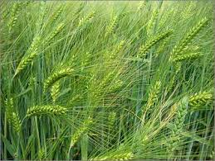
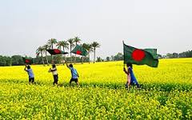
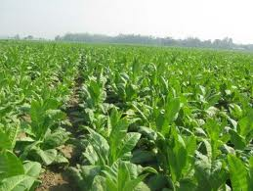
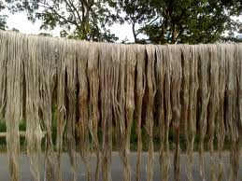

Slide 5
আজকের বিষয়
কৃষিজ সম্পদ

Slide 6
শিখন ফল
এই পাঠ শেষে শিক্ষার্থীরা-
কৃষিজ সম্পদ কি তা বলতে পারবে ।
কৃষিজ ফসলের শ্রেণি বিভাগ লিখতে পারবে।
খাদ্যশস্য ও অর্থকারী ফসল কি তা বলতে পারবে।

Slide 7
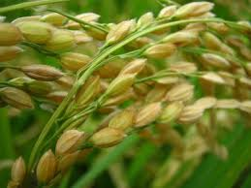
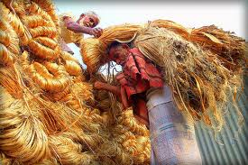
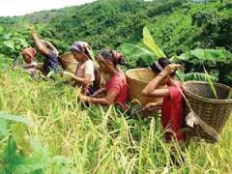
সরিষা ক্ষেত
ধান
পাট
চা বাগান

Slide 8
একক কাজ -------- ৩ মিনিট
১। কৃষিজ সম্পদ কাকে বলে?

Slide 9
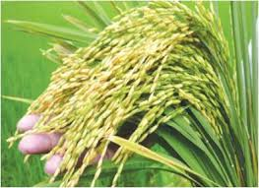
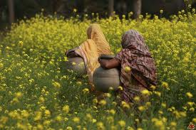
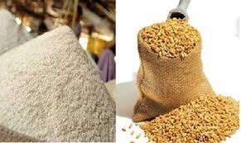
খাদ্য শস্য
ধান
সরিষা ক্ষেত
গম

Slide 10
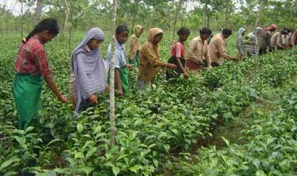
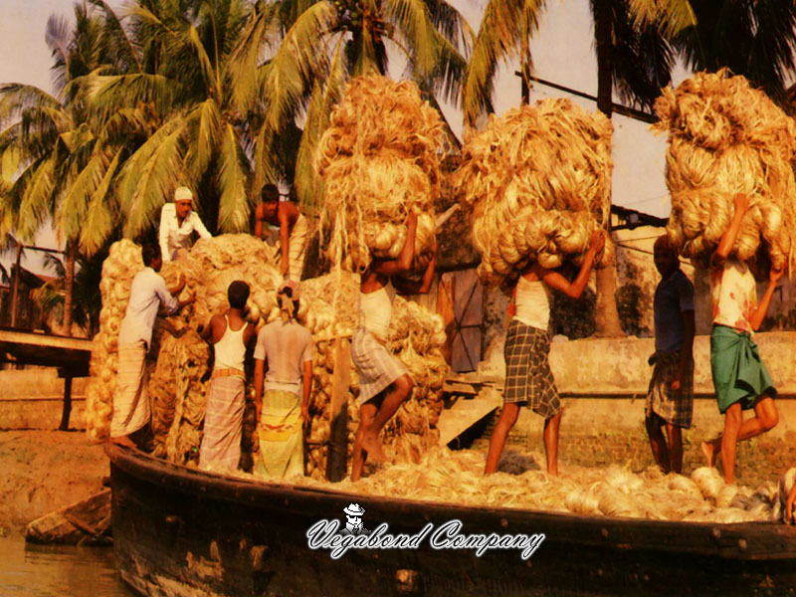
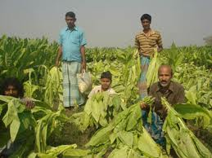
অর্থকারী ফসল
চা
পাট
তামাক

Slide 11
জোড়ায় কাজ ------ ৫ মিনিট
১। কৃষিজ ফসল কত প্রকার ও কি কি? দুইটি
করে উদাহরণ দাও।
২। প্রধান প্রধান খাদ্য শস্যের নাম লিখ।

Slide 12
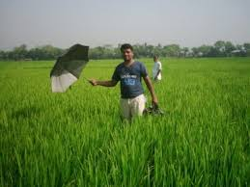
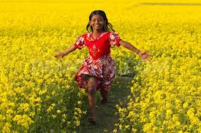
খাদ্য শস্য
ধান
সরিষা
গম

Slide 13
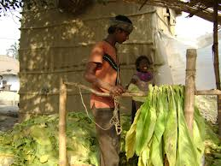
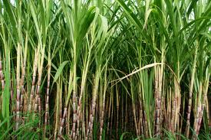
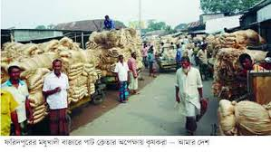
অর্থকারী ফসল
তামাক
আখ
চা
পাঠ

Slide 14
দলগত কাজ -------------- ৭ মিনিট
1। খাদ্য শস্য কাকে বলে ও কিকি?
২। অর্থকারী ফসল কাকে বলে?
৩। প্রধান প্রধান অর্থকারী ফসলের নাম লিখ ।

Slide 15
মূল্যায়নঃ
কৃষিজ সম্পদ কাকে বলে?
কৃষিজ ফসল কত প্রকার ও কি কি?
অর্থকারী ফসল কাকে বলে?
প্রধান দুটি খাদ্য শস্যের নাম লিখ।

Slide 16
বাড়ির কাজঃ
১। কৃষিজ সম্পদের বিবরন দাও।

Slide 17

ধন্যবাদ

